Slide 1
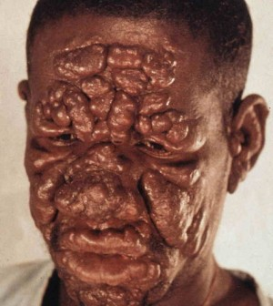
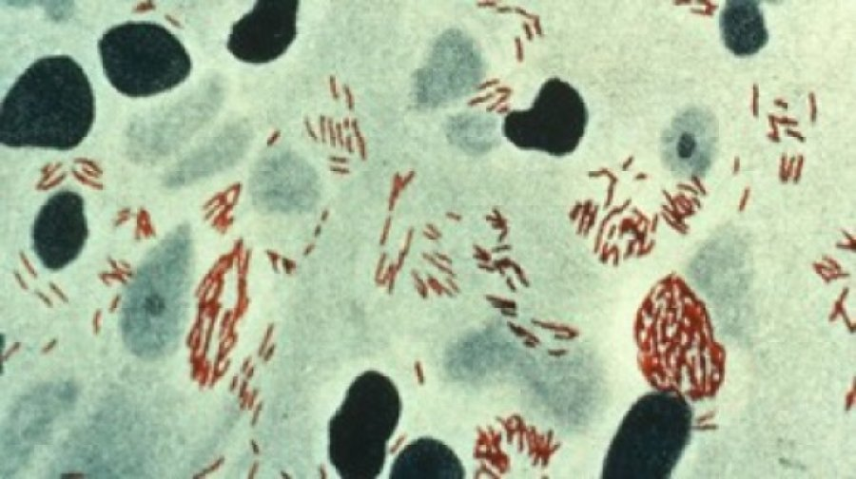
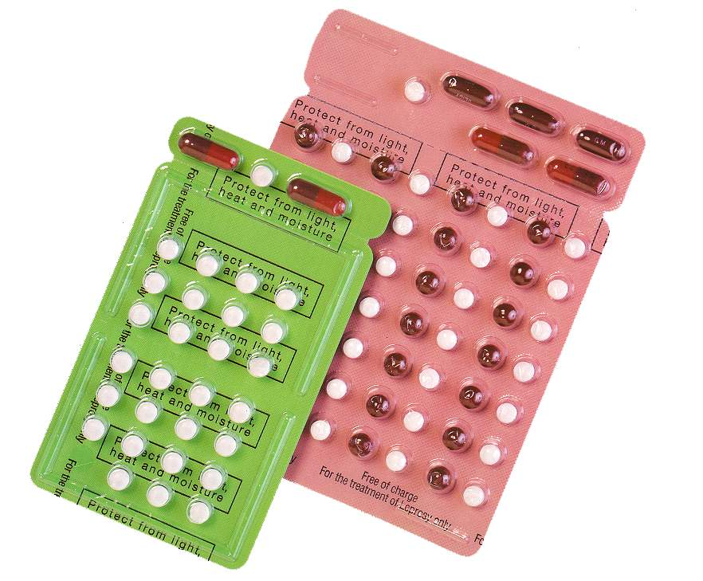
الجذام
تعريف المرض والحالة-العامل المسبب-الحدوث-المستودع-طرز الانتقال-الحضانة-السراية-المكافحة
إعداد
الدكتور بسام أبو الذهب
رئيس دائرة السلامة والصحة المِهَنية
مديرية الأمراض السارية والمزمنة
وزارة الصحة
دمشق-الجمهورية العربية السورية

Slide 2
المحتويات
تعريف المرض
تعريف الحالة
العامل المسبب
الحدوث
المستودع
طرز الانتقال
فترة الحضانة
فترة السراية
الاستعداد
طرق المكافحة والمعالجة

Slide 3
تعريف المرض
الجذام: LEPROSY
يدعى أيضاً داء هانسن Hansen’s disease
الرقم في التصنيف الدولي العاشر للأمراض: ICD-10 A 30
الرقم في التصنيف الدولي التاسع للأمراض: ICD-9 A 030

Slide 4
تعريف المرض
الجذام مرض جرثومي مزمن في الجلد، والأعصاب المحيطية، وفي بعض الحالات يصيب المسالك الهوائية العليا
قد تكون إصابة الجلد إما على شكل حطاطات وعقيدات أو تكون محدودة على سطح الجلد

Slide 5
تعريف المرض
يبنى التشخيص السريري على فحص شامل للجلد، والبحث عن علامات اكتناف الأعصاب المحيطية (فقد الحس أو الخدر أو الشلل أو هزال العضلات أو القرحات الاغتذائية)، وجس الأعصاب المحيطية (العصب الزندي عند المرفق، والعصب الشظوي عند رأس الشظية) للكشف عن أي تضخم أو ألم عند الجس
وتختبر الآفات الجلدية لتحري الإحساس (اللمس الخفيف ووخزة الدبوس وتمييز درجات الحرارة)

Slide 6
تعريف المرض
تشمل المعايير المختبرية وجود العصيات الصامدة للحمض والكحول في لطاخات جلدية (محضرة بطريقة الشق المكشوط scrape incision)

Slide 7
تعريف المرض
قد تشمل المظاهر السريرية للجذام نوبات حادة ضائرة يطلق عليها الحمامى العقدية الجذامية (erythema nodosum leprosum) أو تفاعلات عكسية
قد يكون مرض الجذام غير ظاهر لدى مرضى المراحل المتقدمة من مرض عوز المناعة المكتسبة، وقد يظهر فقط بعد إعادة بناء المناعة أثناء العلاج بمضادات الفيروسات القهقرية

Slide 8
تعريف المرض
قد يشمل التشخيص التفريقي أمراضاً جلدية ارتشاحية كثيرة (لكن لا توجد العصية الصامدة للحمض)، بما فيها:
اللمفومات (lymphomas)
الذئبة الحمامية (lupus erythematous)
الصدفية (psoriasis)
تصلب الجلد (scleroderma)
الورام الليفي العصبي (neurofibromatosis)
داء الليشمانيات الجلدي المنتشر (diffuse cutaneous leishmaniasid)
بعض الفطارات (mycosis)
الوذمة المخاطية وثخن الجلد وتعظم السمحاق

Slide 9
تعريف المرض
قد يتشابه الجذام المحدد على مستوى سطح الجلد مع كثير من الإصابات الجلدية كَــ:
البهاق (vitiligo)
السعفة المبرقشة (tinea versicolor)
النخالية البيضاء (pityriasis alba)
خلل التصبغ التغذوي (nutritional dyschromia)
الوحمة (nevus)
الندبة (scar)

Slide 10
تعريف المرض
لتشخيص الجذام من الناحية العملية، فإنه:
في الشكل قليل العصيات، قد تكون العصيات من القلة بحيث لا يمكن إظهارها
يجب تحديد عدد وتكرار أخذ اللطخ إلى الحد الأدنى الضروري، نظراً للانتشار المتزايد لعدوى فيروس العوز المناعي البشري والتهاب الكبد البائي (B) في العديد من البلدان التي ما زال هذا المرض متوطن فيها
المختبرات غير ضرورية لتشخيص الجذام من الناحية العملية

Slide 11
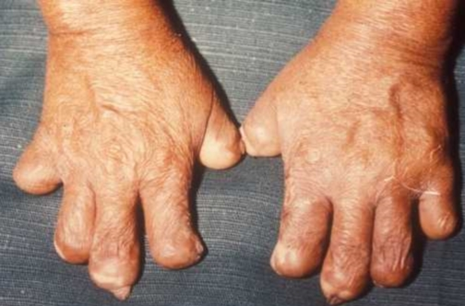
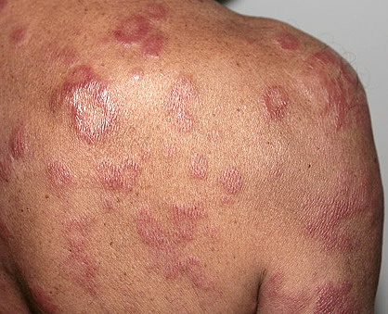
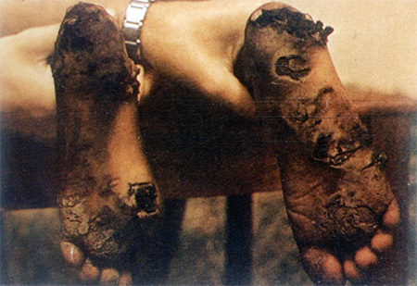
تعريف المرض

Slide 12
تعريف الحالة
تعريف منظمة الصحة العالمية العملي: حالة الجذام هي شخص لديه واحد أو أكثر من الصفات التالية، والذي ما زال يحتاج إلى استكمال مقرر كامل من المعالجة:
آفة أو آفات جلدية ناقصة الأصباغ أو حمراء مع فقد مؤكد للإحساس
إصابة الأعصاب المحيطية (تسمك مؤكد مع فقد الإحساس)
اللطخة الجلدية إيجابية للعصيات الصامدة للحمض
ويشمل التعريف العملي للحالات المتغيبين عن المعالجة ولديهم علامات مرض نشط وحالات الانتكاس التي أكملت مقرراً كاملاً للمعالجة من قبل؛ ولكنه لا يشمل المرضى الذين تم شفاؤهم ولديهم تفاعلات متأخرة أو بقايا عجز

Slide 13
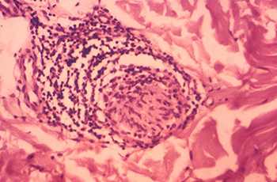
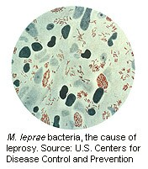
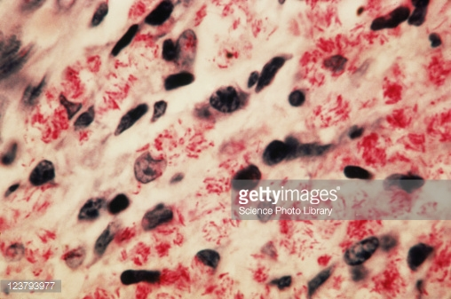
العامل المسبب
المتفطرة الجذامية (Mycobacterium)
لم يتم استنبات الجرثومة في وسائط جرثومية أو مزارع نسيجية

Slide 14
الحدوث
انخفضت نسبة حدوث الجذام على المستوى العالمي نتيجة لعدة عوامل كالتقدم الاقتصادي، والتلقيح بلقاح عصية كالميت غيران (BCG)، والتغطية العالية للمرض باستخدام المعالجة متعددة الأدوية
(multidrug treatment-MDT)
في عام 2006 تم تشخيص 260000 حالة جذام، وكان أكثر من 50٪ منها في الهند

Slide 15
الحدوث
وضعت منظمة الصحة العالمية هدفاً لاستئصال المرض (أقل من حالة واحدة لكل 10000 من السكان)، وقد تم تحقيق هذا الهدف في كافة البلدان التي كان هذا المرض متوطناً فيها (122 بلد) في عام 1985 باستثناء البرازيل ونيبال جمهورية تنزانيا المتحدة

Slide 16
الحدوث
بالنسبة للحالات التي تم التعرف عليها حديثاً في الولايات المتحدة فهي قليلة، وتم تشخيصها على وجه الخصوص في كاليفورنيا وهاواي وتكساس وفلوريدا ولويزيانا وبورتوريكو ومدينة نيويورك؛ وغالبية هذا الحالات موجودة بين المهاجرين واللاجئين الذين أصيبوا بالمرض في بلدانهم الأصلية، ومع ذلك لا يزال المرض متوطناً في كاليفورنيا وهاواي وبورتوريكو وتكساس ولويزيانا

Slide 17
المستودع
يعتقد أن الإنسان هو المستودع الوحيد الذي ثبتت أهميته
لقد وجد أن المدرع الوحشي في لويزيانا وتكساس في الولايات المتحدة الأمريكية يصاب في الطبيعة بمرض يماثل الجذام التجريبي في هذا الحيوان، وتوجد تقارير تفيد أن المرض في المدرع انتقل إلى الإنسان بطريقة طبيعية
وقد لوحظ الجذام المكتسب بطريقة طبيعية في نسناس منغابي (mangaby) وفي بعام (شمبانزي) أسر في نيجيريا وفي سيراليون على التوالي

Slide 18
المستودع
يعتقد أن الإنسان هو المستودع الوحيد الذي ثبتت أهميته
لقد وجد أن المدرع الوحشي في لويزيانا وتكساس في الولايات المتحدة الأمريكية يصاب في الطبيعة بمرض يماثل الجذام التجريبي في هذا الحيوان، وتوجد تقارير تفيد أن المرض في المدرع انتقل إلى الإنسان بطريقة طبيعية
وقد لوحظ الجذام المكتسب بطريقة طبيعية في نسناس منغابي (mangaby) وفي بعام (شمبانزي) أسر في نيجيريا وفي سيراليون على التوالي

Slide 19
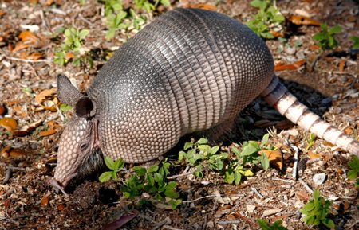
المستودع

Slide 20
طرز الانتقال
يبقى الجدل قائماً على أن انتقال المتفطرة الجذامية عن طريق الغشاء المخاطي الأنفي للمريض إلى جلد شخص آخر أو جهازه التنفسي يمارس دوراً مهماً في غالبية المجتمعات الي يتوطن فيها هذا المرض
يتطلب الانتقال مخالطة قريبة
رغم أن العصيات يمكنها أن تبقى حية لمدة تصل حتى 7 أيام في إفرازات الأنف الجافة، إلا أن الانتقال غير المباشر بعيد الاحتمال

Slide 21
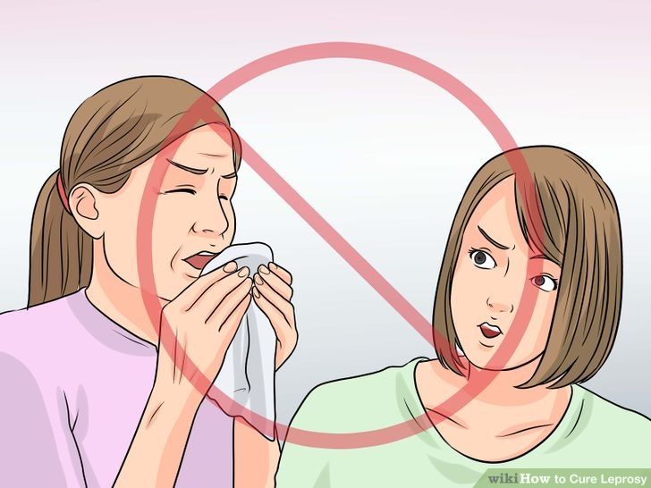
طرز الانتقال

Slide 22
فترة الحضانة
تتراوح فترة الحضانة بين 9 شهور إلى 20 سنة
يندر أن يُرى المرض في أطفال تحت سن 3 سنوات؛ ومع ذلك فقد تم تشخيص أكثر من 50 حالة في أطفال عمرهم أقل من سنة، وكانت الحالة الأصغر سناً بعمر 10 أسابيع

Slide 23
فترة السراية
تشير البينات السريرية والمختبرية بأن إمكانية نشر العدوى تفقد في معظم الأحوال خلال يوم واحد من المعالجة متعددة الأدوية (multidrug treatment-MDT)

Slide 24
الاستعداد
يتوقف استمرار الجذام وشكله على القدرة على تكوين مناعة خلوية فعالة
يشير الانتشار المرتفع لتحولات الخلايا اللمفاوية النوعية والأضداد النوعية للمتفطرة الجذامية بين المخالطين الحميمين لمرضى الجذام إلى أن العدوى كثيرة الحدوث، ومع ذلك لا يظهر المرض السريري إلا في نسبة صغيرة من هؤلاء المخالطين الحميمين
يجب أن يخصص للأنشطة البحثية اختبار الليبرومين (lipromin) المناعي الذي كان يستخدم من قبل لتصنيف المرضى

Slide 25
طرق المكافحة والمعالجة
مدخل
الإجراءات الوقائية
المكافحة على مستوى المريض ومخالطيه وبيئته المباشرة
الإجراءات الوبائية
مقتضيات الكوارث
الإجراءات الدولية

Slide 26
طرق المكافحة والمعالجة
مدخل
إن إتاحة المعالجة الفعالة في وقت محدود، مع التخلص السريع من إمكانية نشر العدوى، قد غيرت التدبير العلاجي للمريض المصاب بالجذام من العزل الاجتماعي إلى المعالجة السائرة بدون حاجة لدخول المستشفى
يجب أن يقتصر دخول المستشفى حالياً على حالات خاصة كالإصلاح الجراحي للتشوهات، ومعالجة القرح الناتجة عن التخدر

Slide 27
طرق المكافحة والمعالجة
الإجراءات الوقائية
الاكتشاف والعلاج المبكر للحالات. لا يوصى باستخدام الدابسون كاتقاء كيميائي (الفعالية محدودة مع خطر ظهور مقاومة)
التثقيف الصحي مع تقديم النصح للمرضى وأقاربهم؛ يجب أن يؤكد على توافر علاج فعال متعدد الأدوية، وعلى غياب إمكانية نشر العدوى في المرضى الذين هم قيد العلاج المستمر، وعلى الوقاية من العجز البدني والاجتماعي

Slide 28
طرق المكافحة والمعالجة
الإجراءات الوقائية
التلقيح الروتيني بلقاح عصية كالميت غيران (BCG)، حيث أنه يحرض الحماية ضد كل من الشكل الجذامي والتدرني للمرض، وهذا اللقاح هو جزء من مكافحة السل في الكثير من البلدان ، ويجب أن لا يتم إعطاؤه للوقاية من الجذام بشكل خاص

Slide 29
طرق المكافحة والمعالجة
المكافحة على مستوى المريض ومخالطيه وبيئته المباشرة
تبليغ السلطات الصحية المحلية
العزل
الحجر الصحي
تمنيع المخالطين
دراسة المخالطين ومصدر العدوى
العلاج النوعي
معالجة التفاعلات

Slide 30
طرق المكافحة والمعالجة
المكافحة على مستوى المريض ومخالطيه وبيئته المباشرة
تبليغ السلطات الصحية المحلية
التبليغ عن الحالات إجباري في معظم البلدان، ومرغوب في كل البلدان أيضاً
التبليغ هنا من الصنف 2 (التبليغ المنتظم عن الحالات مطلوب حيثما ظهر المرض)

Slide 31
طرق المكافحة والمعالجة
المكافحة على مستوى المريض ومخالطيه وبيئته المباشرة
العزل
غير ضروري
إن الإقلال من مخالطة المرضى المعروف إصابتهم بالجذام مشكوك في أهميته وقد يؤدي إلى الوصم بالعار
لا داعي لتقييدات في التوظيف أو الدوام في المدارس

Slide 32
طرق المكافحة والمعالجة
المكافحة على مستوى المريض ومخالطيه وبيئته المباشرة
الحجر الصحي
لا ينطبق

Slide 33
طرق المكافحة والمعالجة
المكافحة على مستوى المريض ومخالطيه وبيئته المباشرة
تمنيع المخالطين
لا يوصى به

Slide 34
طرق المكافحة والمعالجة
المكافحة على مستوى المريض ومخالطيه وبيئته المباشرة
دراسة المخالطين ومصدر العدوى
الفحص الابتدائي للمخالطين الحميمين قد يكون مفيداً

Slide 35
طرق المكافحة والمعالجة
المكافحة على مستوى المريض ومخالطيه وبيئته المباشرة
العلاج النوعي
إن نظم توليفة العلاج الكيميائي أساسية
يجب مراقبة المرضى تحت العلاج من أجل التأثيرات الجانبية، وتفاعلات الجذام، وتكون قرح نمائية
قد تحتاج بعض المضاعفات إلى المعالجة في مركز مرجعي
يتم إعطاء المعالجة السائرة بالعلاج متعدد الأدوية طبقاً لتصنيف الحالة

Slide 36
طرق المكافحة والمعالجة
المكافحة على مستوى المريض ومخالطيه وبيئته المباشرة
العلاج النوعي
يجب تقديم النصح للمرضى بشأن استكمال مقرر المعالجة الكامل مع التماس الرعاية في حالة حدوث تأثيرات جانبية للدواء (تفاعلات أرجية) وتفاعلات مناعية (التهاب أعصاب يؤدي إلى تلف جذوع الأعصاب المحيطية)
العلاج متوفر مجاناً من منظمة الصحة العالمية
يوزع العلاج ضمن أشرطة مغلفة موحدة تكفي لمدة شهر

Slide 37
طرق المكافحة والمعالجة
المكافحة على مستوى المريض ومخالطيه وبيئته المباشرة
العلاج النوعي
يستخدم عدد الآفات الجلدية (patches) كدليل على مقدار وجود العصيات في المرضى، ويستخدم أيضاً كقاعدة إرشادية لاستخدام الأدوية في العلاج ومدة العلاج
يدعى الجذام قليل العصيات (paucibacilly-PC) إذا كان عدد الآفات الجلدية (patches) 1-5
يدعى الجذام متعدد العصيات (multibacillary-MC) إذا كان عدد الآفات الجلدية (patches) أكثر من 5

Slide 38
طرق المكافحة والمعالجة
المكافحة على مستوى المريض ومخالطيه وبيئته المباشرة
العلاج النوعي
الجذام قليل العصيات-المرضى البالغين
ريفامبيسين (rifampicin): 600 ملغ مرة واحدة كل شهر، و
دابسون (dapsone): 100 ملغ كل يوم
مدة العلاج 6 أشهر
الجذام متعدد العصيات-المرضى البالغين
ريفامبيسين (rifampicin): 600 ملغ مرة واحدة كل شهر، و
كلوفازيمين (clofazimine): 300 ملغ مرة واحدة شهرياً، و
كلوفازيمين (clofazimine) 50 ملغ ودابسون (dapsone) 100 ملغ كل يوم
مدة العلاج 12 شهراً

Slide 39
طرق المكافحة والمعالجة
المكافحة على مستوى المريض ومخالطيه وبيئته المباشرة
العلاج النوعي
الجذام قليل العصيات-المرضى الأطفال (10-14 سنة)
ريفامبيسين (rifampicin): 450 ملغ مرة واحدة كل شهر، و
دابسون (dapsone): 50 ملغ كل يوم
مدة العلاج 6 أشهر
الجذام متعدد العصيات-المرضى الأطفال (10-14 سنة)
ريفامبيسين (rifampicin): 450 ملغ مرة واحدة كل شهر، و
كلوفازيمين (clofazimine): 150 ملغ مرة واحدة كل شهر، و
كلوفازيمين (clofazimine) 50 ملغ ودابسون (dapsone) 50 ملغ كل يوم
مدة العلاج 12 شهراً
الأطفال الأصغر سناً: تعدل الجرعات بحسب الوزن

Slide 40
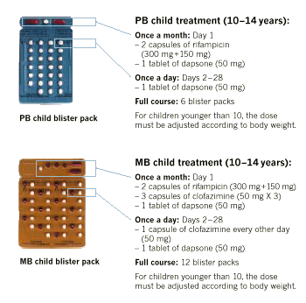
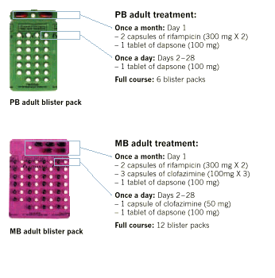
طرق المكافحة والمعالجة
المكافحة على مستوى المريض ومخالطيه وبيئته المباشرة
العلاج النوعي

Slide 41
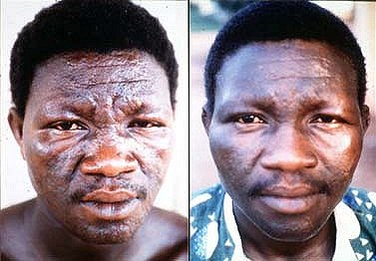
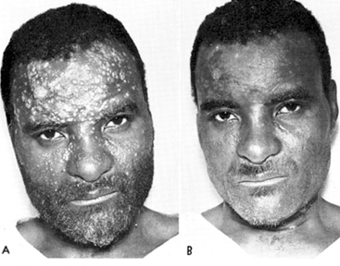
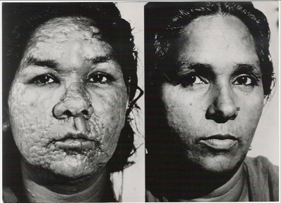
طرق المكافحة والمعالجة

Slide 42
طرق المكافحة والمعالجة
المكافحة على مستوى المريض ومخالطيه وبيئته المباشرة
معالجة التفاعلات
الكورتيكوستيرويدات هي الأدوية المختارة في التدبير العلاجي للتفاعلات المرتبطة بالتهاب الأعصاب
خلال الستينات من القرن الماضي أعيد استخدام الثاليدوميد كمعالجة للحمامى العقدية الجذامية، ونظراً لوجود خطر التشوهات الولادية بين مستخدميه، ورغم احتمال فائدته في الحالات الأخرى، فإنه لا مكان لهذا الدواء في معالجة الجذام، وإن دواء كلوفازيمين يفي بالغرض في هذه الحالات

Slide 43
طرق المكافحة والمعالجة
الإجراءات الوبائية
لا تنطبق

Slide 44
طرق المكافحة والمعالجة
مقتضيات الكوارث
إن أي انقطاع في نظم العلاج أمر خطير، وكثيراً ما يُهْمَل علاج الجذام أثناء الحروب

Slide 45
طرق المكافحة والمعالجة
الإجراءات الدولية
يمكن العثور على المزيد من المعلومات على الموقعين الإلكترونيين التاليين:
<http://www/who.int/lep>
<http://www/who.int/tdr/disease/leprosy/defaut.htm>

Slide 46
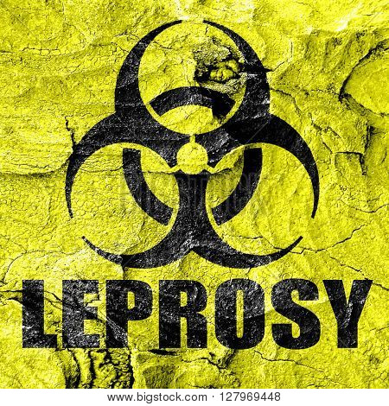
ختاماً
لنعمل على استئصال الجذام

Slide 47
المراجع
WHO, 2016, Global leprosy strategy 2016-2020: ccelerating towards a leprosy-free world, Geneva.
WHO, 2016, Factsheet: leprosy , Geneva.
منظمة الصحة العالمية-المكتب الإقليمي لشرق المتوسط، جمعية الصحة العامة الأمريكية؛2010؛ مكافحة الأمراض السارية، ط19؛ القاهرة.

Slide 48

شكراً لإصغائكم

